Slide 1
TRƯỜNG ĐẠI HỌC CÔNG NGHIỆP THÀNH PHỐ HỒ CHÍ MINH
ỨNG DỤNG CÔNG NGHỆ MỚI TRONG PHÁT TRIỂN ỨNG DỤNG CNTT
DHKTPM14 - 420300350102
Đề tài: ỨNG DỤNG NHẮN TIN APPCHAT
Giảng viên hỗ trợ:
Tôn Long Phước
Thành viên:
Lê Văn Toàn 18075801
Nguyễn Tấn Hưng 18043151
Đỗ Đạt Đức 18040671
Trần Đông Hoàng 18081491
NHÓM 6

Slide 2
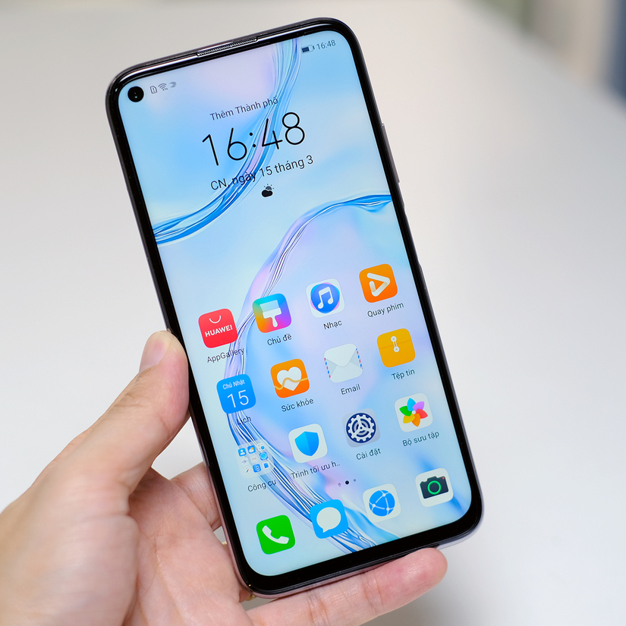
NỘI DUNG CHÍNH
1
GIỚI THIỆU
2
CƠ SỞ LÝ THUYẾT
3
PHÂN TÍCH
4
THIẾT KẾ
NHÓM 6

Slide 3

GIỚI THIỆU
Khảo sát yêu cầu
Mất thời gian di chuyển
Nhu cầu trao đổi thông tin cá nhân ngày càng cao
Xây dựng Ứng dụng trò chuyện APPCHAT
Giao tiếp, trò chuyện truyền thống
NHÓM 6

Slide 4


GIỚI THIỆU
GIỚI THIỆU
Mục đích:
Text
Image
Call
Emoji
NHÓM 11

Slide 5

GIỚI THIỆU
Phạm vi:
Website
Nhân viên và quản lý
Mobile
NHÓM 6

Slide 6
PHÂN TÍCH
Quy trình nghiệp vụ
NHÓM 6

Slide 7
PHÂN TÍCH
Yêu cầu chức năng
NHÓM 6

Slide 8
PHÂN TÍCH
Yêu cầu phi chức năng
NHÓM 6
NHÓM 6

Slide 9
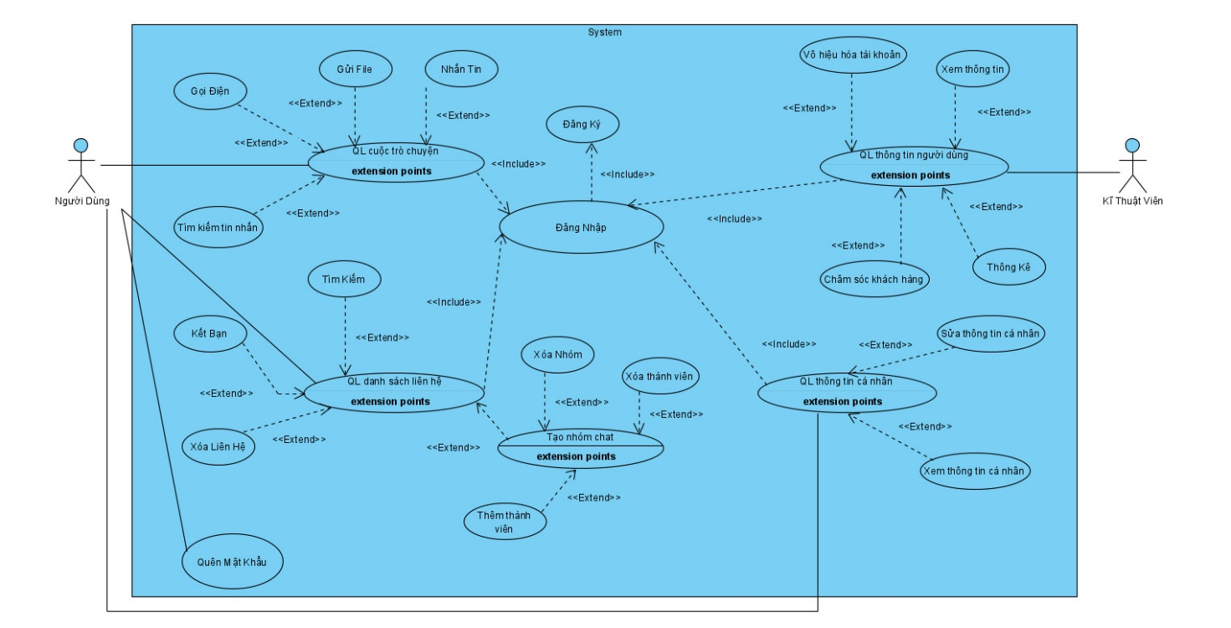
THIẾT KẾ
Sơ đồ USECASE
NHÓM 6

Slide 10
THIẾT KẾ
Mô tả USECASE – CHỨC NĂNG CHÍNH
Usecase: Gửi Tin Nhắn
Usecase: Gửi Tin Nhắn
Mục đích | Cho phép thực hiện trao đổi tin nhắn dưới dạn văn bản giữa 2 người dùng hoặc nhóm chat
Mô tả sơ lược | Người dùng chọn mục quản lý tin nhắn. Hệ thống hiển thị danh sách bạn bè. Người dùng tìm và chọn đối tượng cần nhắn tin. Hệ thống hể thị form trao đổi tin nhắn người dùng nhập văn vản và ấn gửi. Hệ thống sẽ nạp tin nhắn lên khung chát giữ hai người dùng.
Actor chính | Người dùng
Actor phụ | Không
Tiền điều kiện (Pre-condition) | Người dùng đăng nhập thành công vào hệ thống và đã kết bạn với đối phương.
Hậu điều kiện (Post-condition) | Tin nhắn được nạp lên khung chát giữa 2 người dùng và được lưu trữ lại.
Luồng sự kiện chính (main flow):
NHÓM 6

Slide 11
THIẾT KẾ
Mô tả USECASE – CHỨC NĂNG CHÍNH
Usecase: Gửi Tin Nhắn
Tác Nhân | Hệ Thống
1.Người dùng chọn vào mục quản lý tin nhắn.
 | 2.Hệ thống hiển thị danh sách tin nhắn bạn bè
3.Người dùng chọn bạn bè hoặc nhóm chat để nhắn tin
 | 4.Hệ thống hiển thị khung chat giữa 2 đối tượng người dùng hoặc giữa người dùng và nhóm chat
5.Người dùng nhập văn bản vào khung chat
6.Người dùng ấn gửi.
 | 7.Hệ thống lưu trữ lại tin nhắn.
 | 8.Hệ thống hiển thị tin nhắn người dùng lên khung chat
 | 9.Kết thúc UC

Slide 12
THIẾT KẾ
Mô tả USECASE – CHỨC NĂNG CHÍNH
Usecase: Kết Bạn
Usecase: Kết Bạn
Mục đích | Cho phép người dùng kết bạn với số điện thoại mới hợp lệ
Actor chính | Người dùng
Actor phụ | Không có
Tiền điều kiện (Pre-condition) | Người dùng đăng nhập thành công vào hệ thống chưa có trong danh sách liên hệ
Hậu điều kiện (Post-condition) | Bạn mới được thêm vào danh sách bạn bè
Luồng sự kiện chính (main flow):
Tác Nhân | Hệ Thống
1.Người dùng chọn vào mục Danh sách liên hệ
 | 2.Hệ thống hiển thị danh sách bạn bè được kết bạn
3.Người dùng chọn chức năng thêm bạn bằng số điện thoại
 | 4.Hệ thống hiển thị form nhập số điện thoại để kết bạn
5.Người dùng nhập số điện thoại
NHÓM 6

Slide 13
THIẾT KẾ
Mô tả USECASE – CHỨC NĂNG CHÍNH
Usecase: Kết Bạn
6.Người dùng ấn tìm kiếm.
 | 7.Hệ thống kiểm tra số điện thoại vừa nhập.
 | 8.Hệ thống hiển thị bạn bè để kết bạn
9.Người dùng ấn vào nút thêm bạn bè để gửi lời mời kết bạn
 | 10.Hệ thống kết nói và thông báo cho đối tượng lời mời kết bạn
 | 11.Hệ thống cập nhật trạng thái đã gửi lời kết bạn
Người dùng xác nhận kết thúc UC
Luồng sự kiện thay thế (alternate flow):
 | 7.1 Hệ thống thông bao số điện thoại không hợp lệ quay lại bước 5
 | 7.1.1 Hệ thông thông báo số điện thoại chưa đăng ký tài khoản quay lại bước 5
NHÓM 6

Slide 14
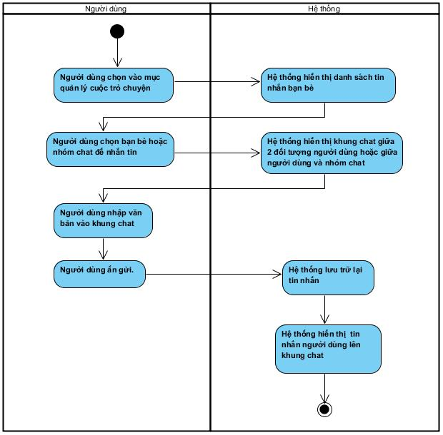
THIẾT KẾ
ACTIVITY DIAGRAM
1. Gửi tin nhắn
NHÓM 6

Slide 15
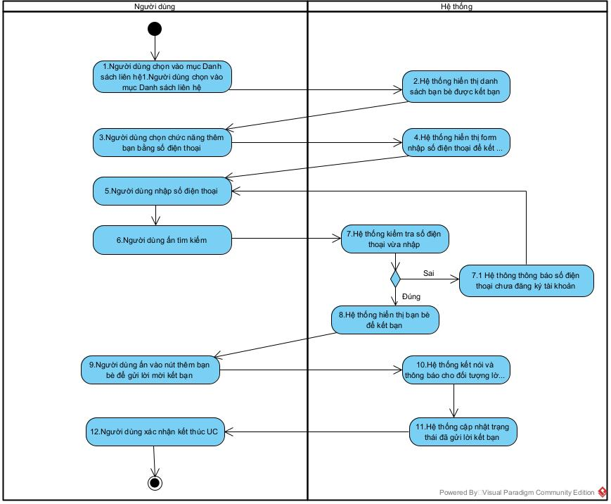
2. Kết bạn

Slide 16
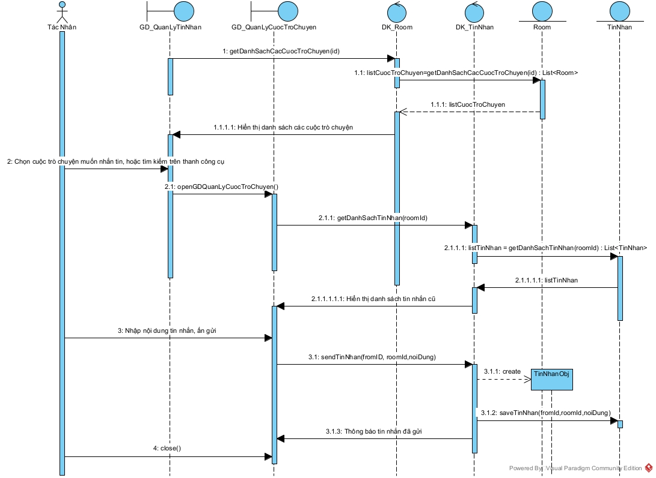
THIẾT KẾ
SEQUENCE DIAGRAM
1. Gửi tin nhắn
NHÓM 6

Slide 17
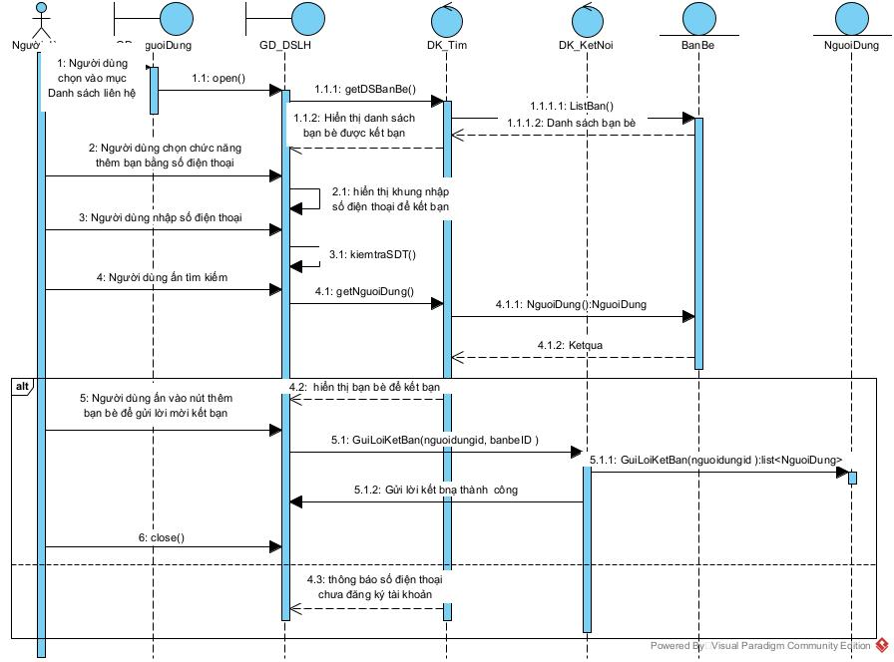
2. Kết bạn

Slide 18
THIẾT KẾ
CÁC GIAO DIỆN MÀN HÌNH
NHÓM 6

Slide 19
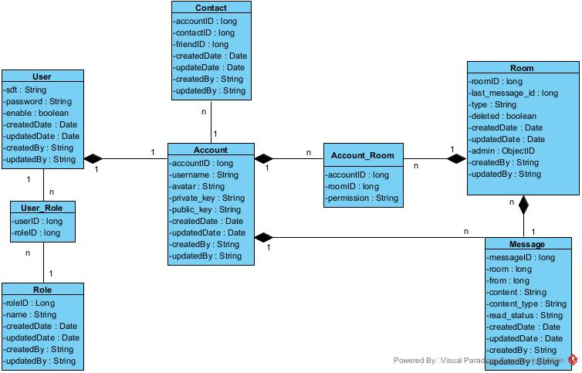
THIẾT KẾ
CLASS DIAGRAM
NHÓM 6

Slide 20
NHÓM 6
THANKS FOR WATCHING

